Slide 1


DICAS PRÁTICAS
PARA REDES SOCIAIS: INSTAGRAM, LINKEDIN E TIKTOK
16/ 10 / 2024

Slide 2
POR QUE É IMPORTANTE TER UMA ESTRATÉGIA DE CONTEÚDO PARA AS REDES SOCIAIS?
FORTALECIMENTO DA IDENTIDADE INSTITUCIONAL
DIVULGAÇÃO DE POSICIONAMENTO
E INFLUÊNCIA
RELACIONAMENTO E ENGAJAMENTO
CONSTRUÇÃO DE COMUNIDADE
AUMENTO DO ALCANCE DOS TEMAS DEFENDIDOS PELA INSTITUIÇÃO

Slide 3



UM POUCO DE DADOS…
NÚMERO DE USUÁRIOS
No mundo, mais de 4,7 bilhões de pessoas utilizam redes sociais.
No Brasil, são mais de 165 milhões de usuários de redes sociais, o que representa cerca de 77% da população.
TEMPO DE USO
Os brasileiros passam, em média, quase 4 horas por dia nas redes sociais. É um dos maiores tempos de uso diário do mundo.
PLATAFORMAS POPULARES
O Instagram, o TikTok e o WhatsApp estão entre as plataformas mais usadas no País.
Em 2023, o Instagram foi a rede social mais utilizada por 78,6% dos usuários de internet no Brasil.

Slide 4
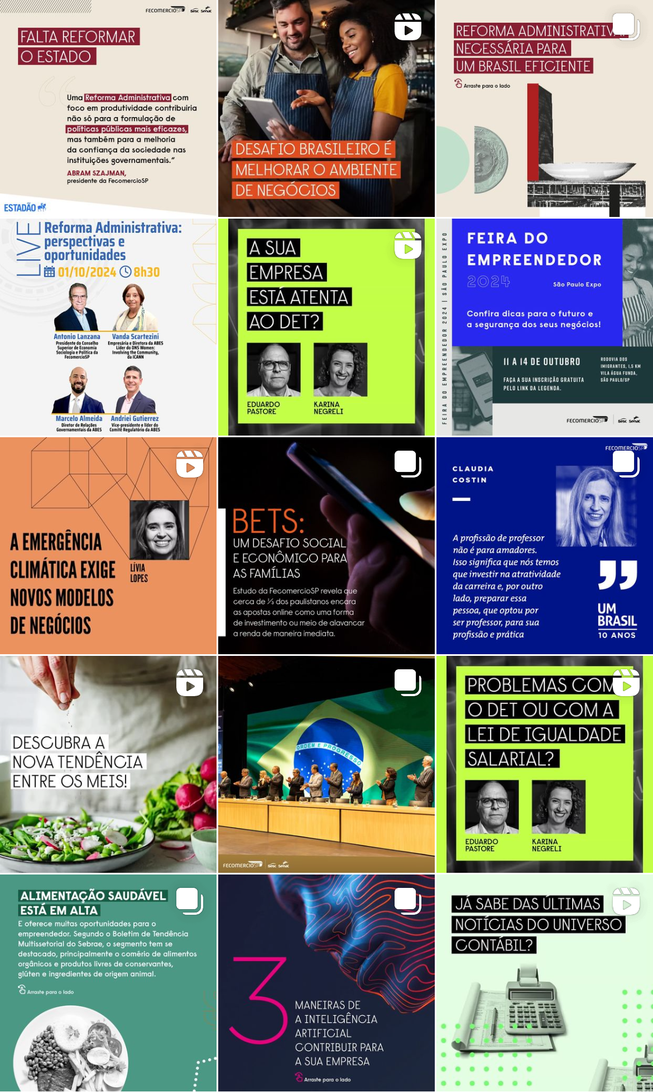
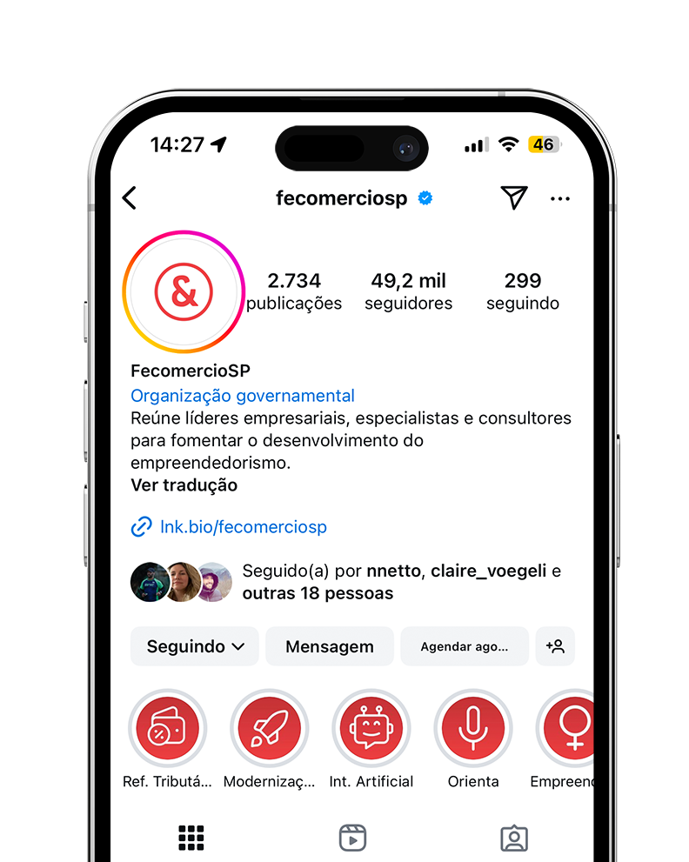

QUAL É A CARA DA SUA REDE SOCIAL?

Slide 5
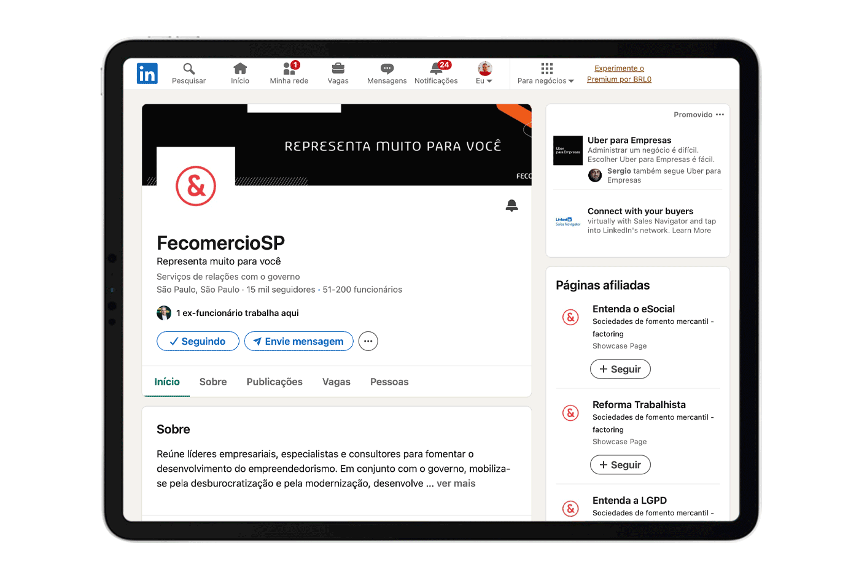


Slide 6
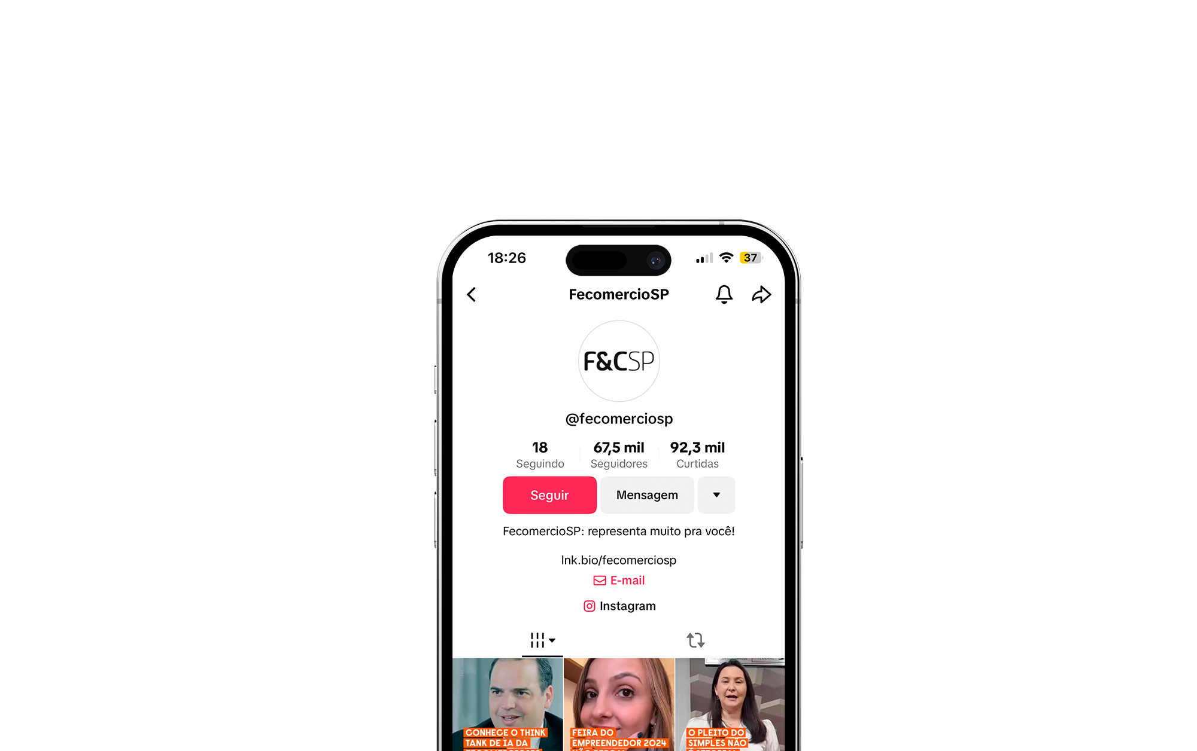
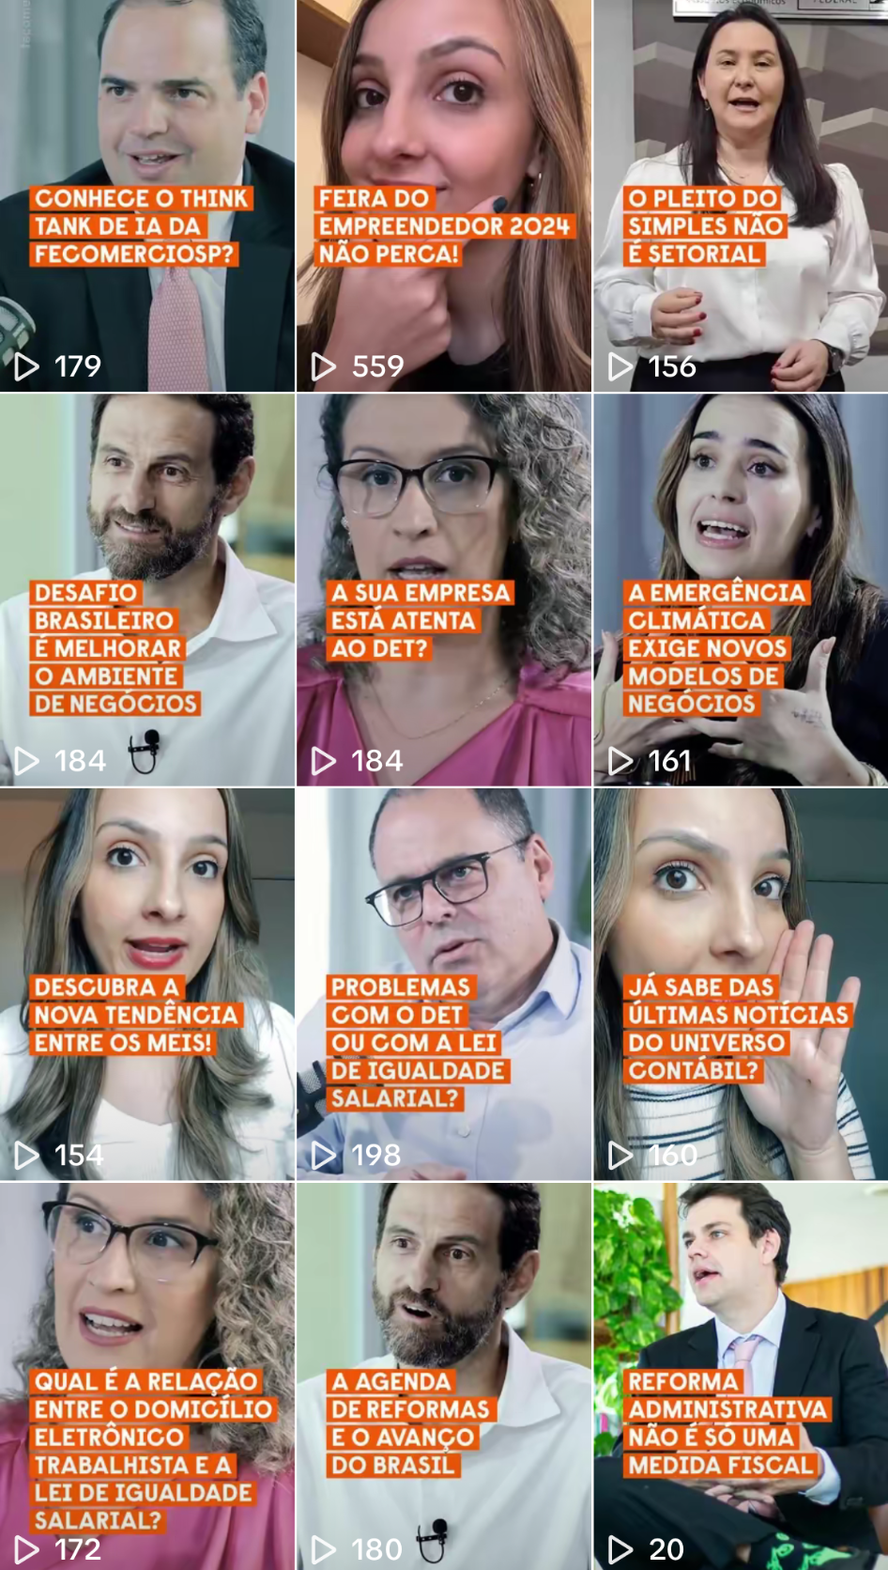


Slide 7
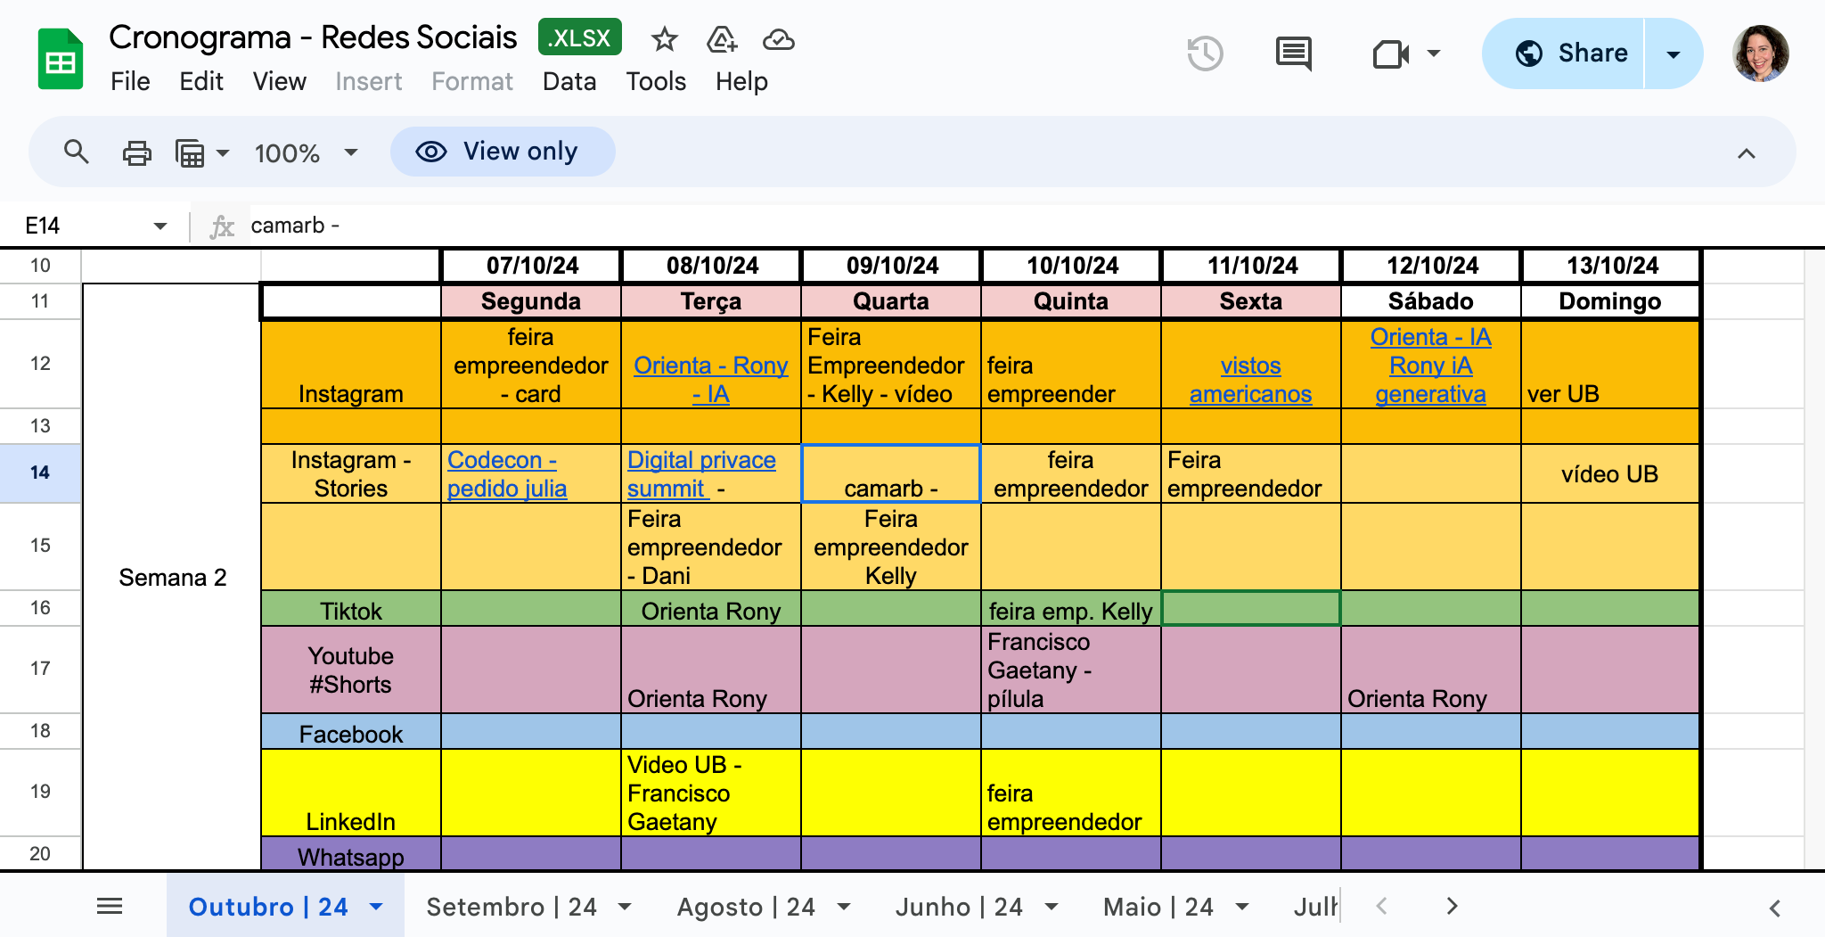
CRONOGRAMA DE POSTAGEM
1. ORGANIZAÇÃO E CONSISTÊNCIA
2. EFICIÊNCIA E APROVEITAMENTO
DE OPORTUNIDADES
3. MAIS CHANCES DE AUMENTAR
O ALCANCE E O ENGAJAMENTO

Slide 8

O CONTEÚDO IMPORTA, MAS O FORMATO AJUDA (E MUITO!)

Slide 9
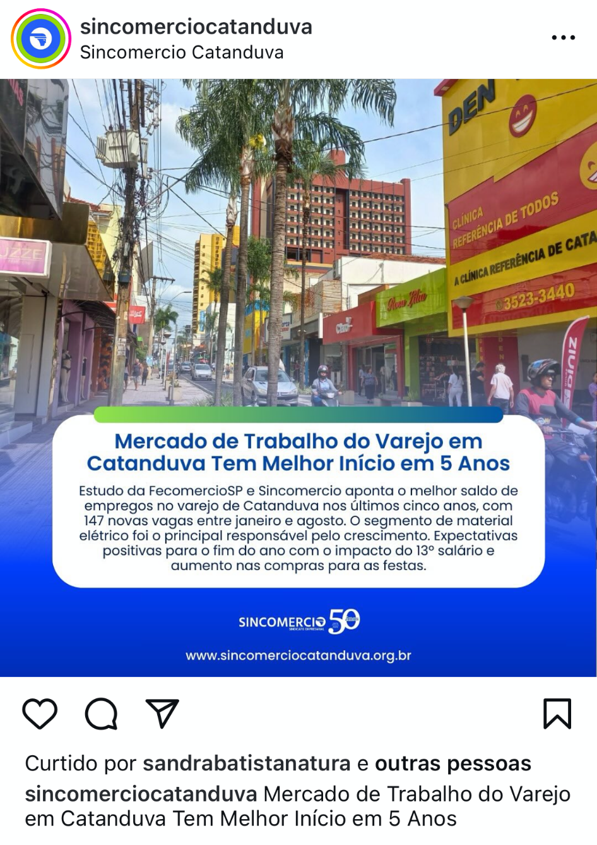
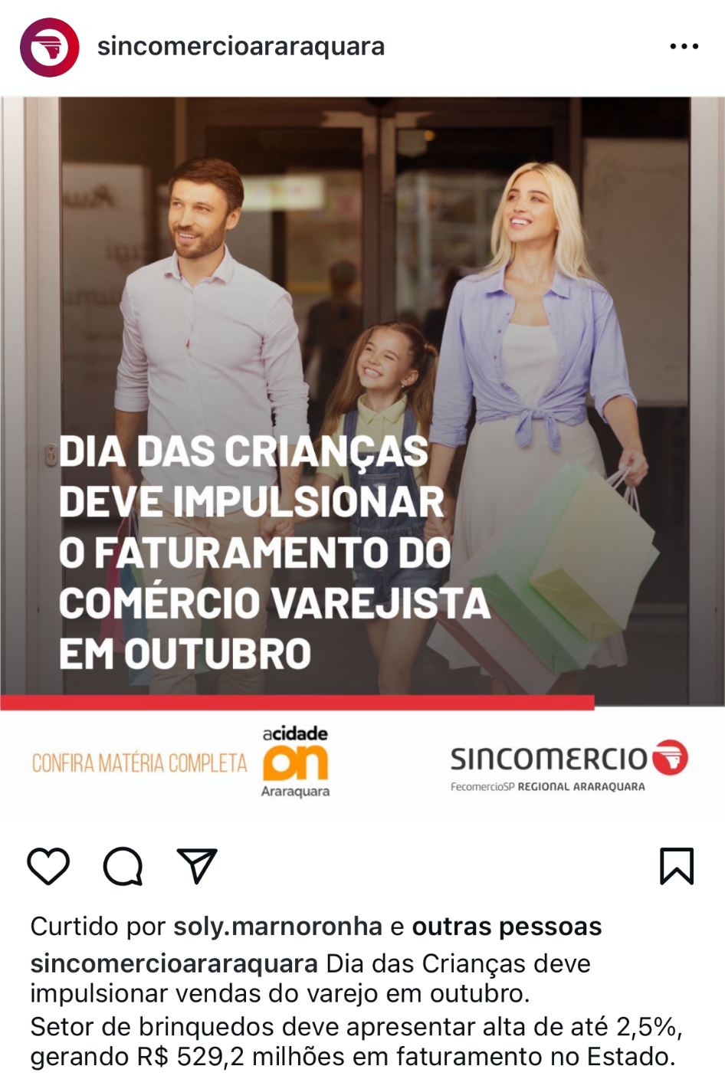
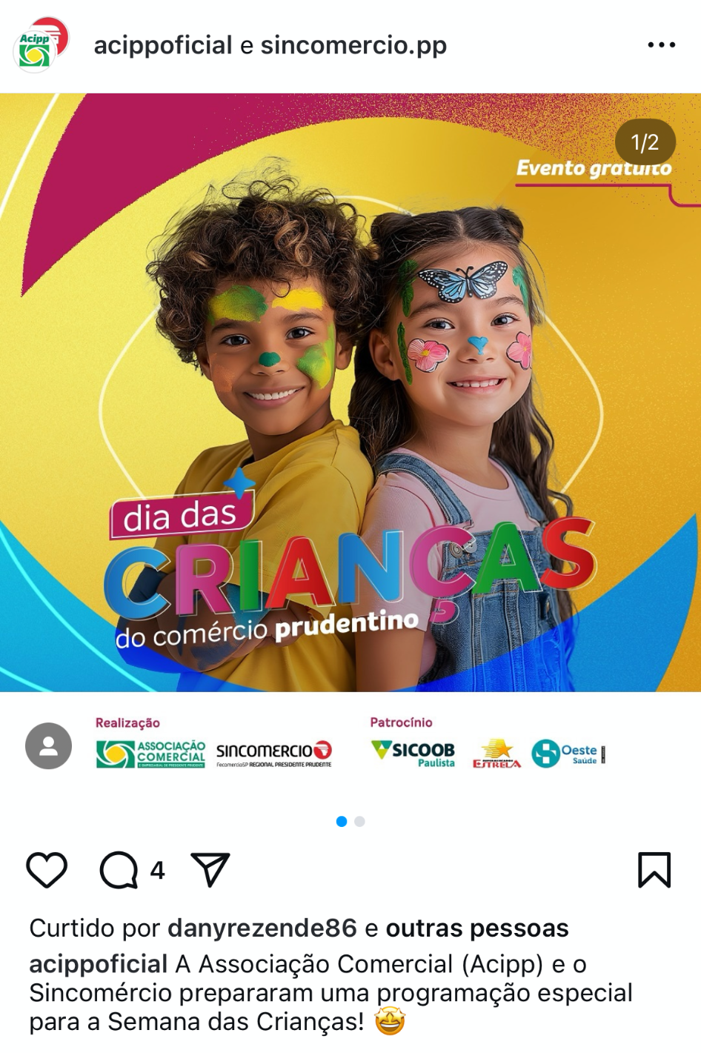
BONS EXEMPLOS

Slide 10
PRINCIPAIS FORMATOS E ESPECIFICIDADES GERAIS DE CADA REDE
INSTAGRAM
Público-alvo: diversificado
Principais formatos:
    Fotos: posts de alta qualidade visual;
    Vídeos curtos: reels e vídeos de até 60 segundos;
    Stories: conteúdo temporário que dura 24 horas;
    IGTV: vídeos mais longos, de até 60 minutos.
LINKEDIN
Público-alvo: profissionais e empresas
Principais formatos:
    Postagens curtas: atualizações de status, notícias sobre a empresa;
    Artigos: conteúdo longo e aprofundado;
    Vídeos: conteúdo profissional, webinários;
    Slides: apresentações e documentos.
TIKTOK
Público-alvo: principalmente jovens, embora esteja em crescimento entre outras faixas etárias
Principais formatos:
    Vídeos curtos: duração de 15 segundos
    a 3 minutos;
    Challenges: desafios virais e trends.

Slide 11
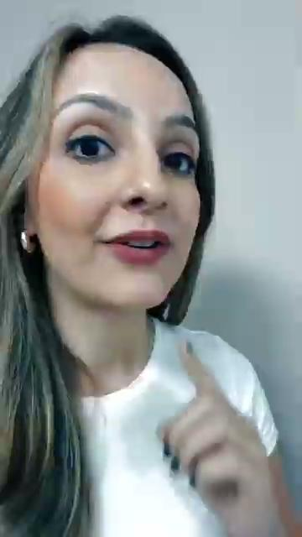

VER POST
VER POST
COMO A FECOMERCIOSP ESTRUTURA OS CONTEÚDOS DE REDES?
TEMA: DIGITALIZAÇÃO DO ESTADO

Slide 12
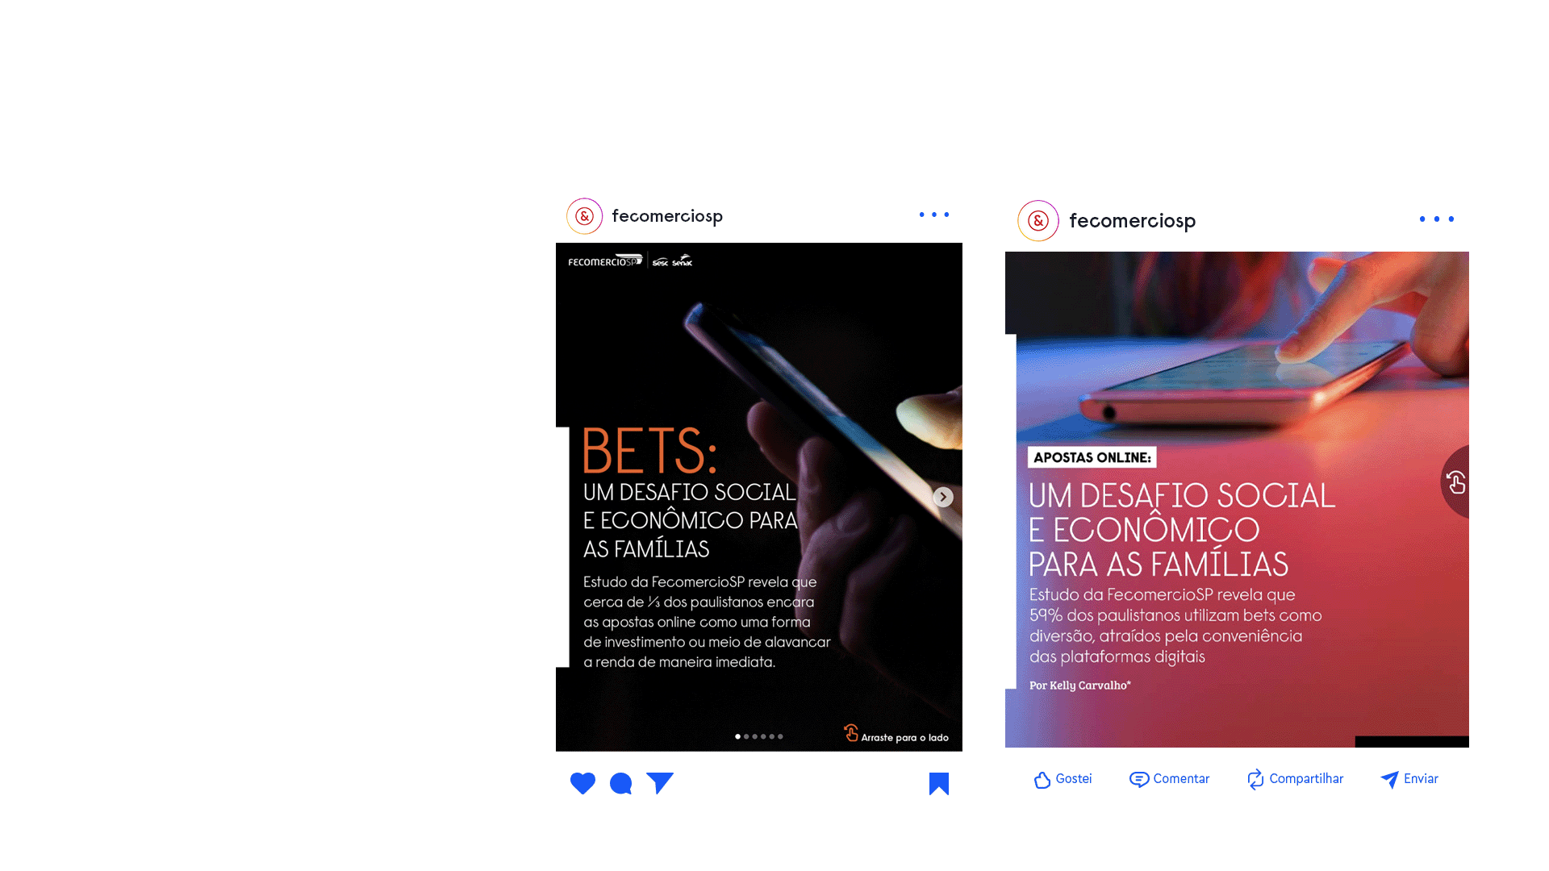
VER POST
VER POST
COMO A FECOMERCIOSP ESTRUTURA OS CONTEÚDOS DE REDES?
TEMA:
"BETS"

Slide 13


SÃO REGRAS E FÓRMULAS USADAS PELAS REDES SOCIAIS QUE:
É PRECISO PENSAR NO ALGORITMO…
MAS,AFINAL, O QUE É O ALGORITMO?
analisam o comportamento do usuário
personalizam
a entrega de conteúdo para
cada pessoa

Slide 14
E PARA ATENDER
OS ALGORITMOS,
É NECESSÁRIO TER CONSISTÊNCIA E INTERAÇÃO.
INSTAGRAM
Algoritmo favorece interações
e tempo de visualização.
LINKEDIN
Algoritmo valoriza conteúdo de qualidade
e interação profissional.
TIKTOK
Algoritmo privilegia conteúdo autêntico (leia-se próprio) e envolvente.

Slide 15

ANÁLISES, MÉTRICAS E POSTS PATROCINADOS
FERRAMENTAS GRATUITAS: o que as redes oferecem gratuitamente para analisar posts?
MÉTRICAS: análise de dados como alcance, engajamento e crescimento de seguidores.
    Ferramentas de análise
    insights do Instagram, LinkedIn Analytics
    Ferramentas pagas
    Mlabs e outras
Ajustes > modificar a estratégia com base em métricas e feedbacks

Slide 16
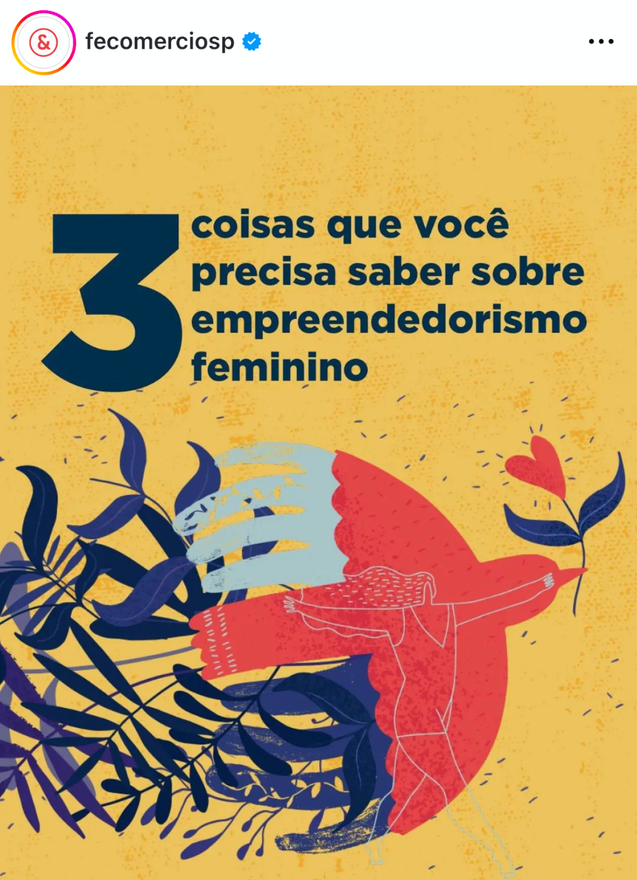
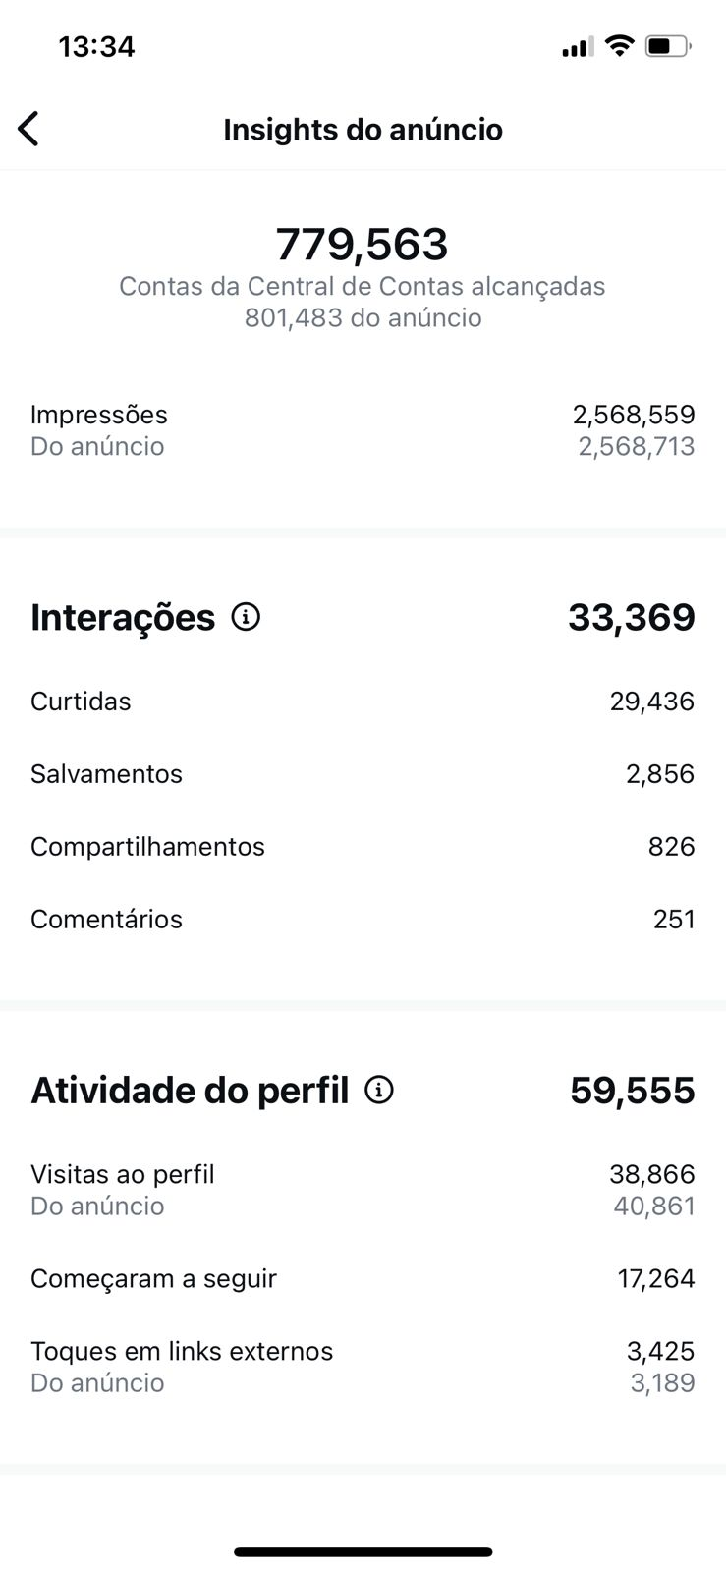
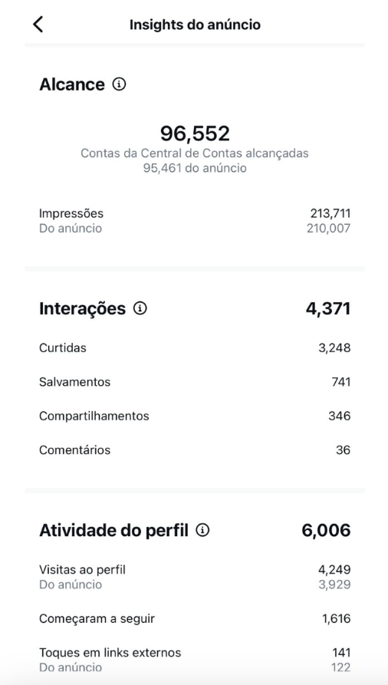

COMO IDENTIFICAR OS POSTS PARA PATROCÍNIO?
Média de comentários / Média de alcance / Média de seguidores
Apenas 1 publicação trouxe + 17 mil de seguidores para Fecomercio

Slide 17
PODE SER AUMENTAR ENGAJAMENTO,
SEGUIDORES OU TRÁFEGO PARA O SITE.
COMO PATROCINAR UM POST NO INSTAGRAM?
TENHA UMA META! DETERMINE O OBJETIVO DO POST
Para isso, siga 5 etapas
Defina o post baseado nas métricas:
1. ALCANCE
2. IMPRESSÕES
3. COMENTÁRIOS
4. COMPARTILHAMENTOS
5. SEGUIDORES

Slide 18




EM RESUMO, DEFINA:
O PÚBLICO
A SEGMENTAÇÃO
PARA QUEM SE QUER MOSTRAR
O ORÇAMENTO QUE SE PODE INVESTIR

Slide 19
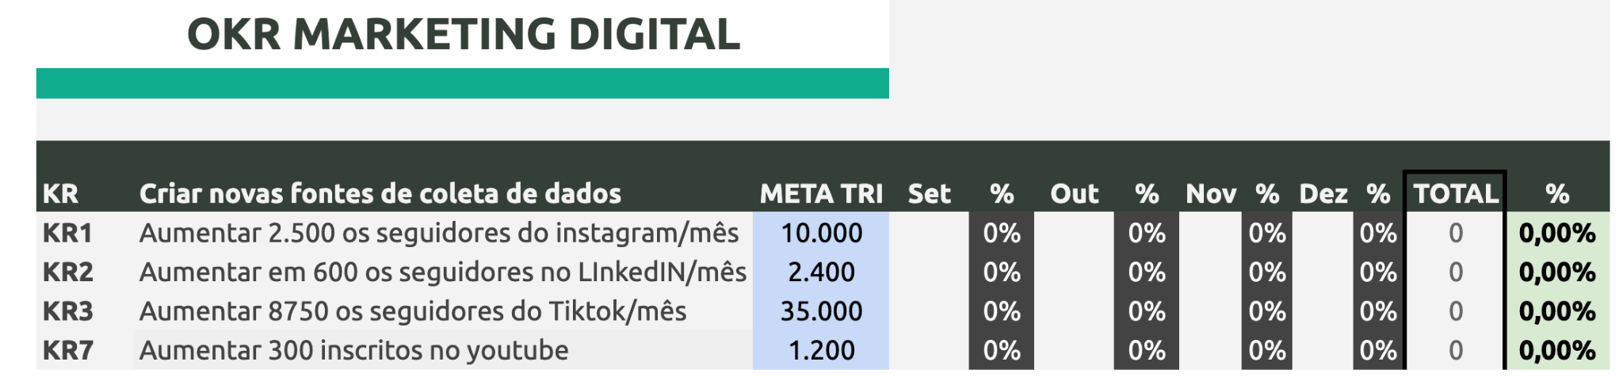
SOBRE AS METAS:
DEFINA UM OBJETIVO MENSAL E PARA O SEU TRI/ANO
ACOMPANHE OS RESULTADOS
ENTENDA SE
SUA ESTRATÉGIA FUNCIONA!

Slide 20
MUITO OBRIGADO

